Slide 1

Universidad Nacional de Río Negro
Física 1 A - 2016
Unidad 01 – Energía
Clase 0101
Fecha 07 Mar 2012
Cont Presentación, introducción, Fermi
Cátedra Asorey – Cutsaimanis
Web http://fisicareconocida.wordpress.com
Archivo a-2016-U01-C01-0307-introduccion-magnitudes

Slide 2
Presentación

Slide 3
Comencemos a pensar
¿Cual es el papel del profesor en la clase de ciencias?
¿Como accede usted la información y al conocimiento?
¿Sabe usted como acceden a la información los adolescentes?
¿cual es su visión sobre los adolescentes?
¿A que llamamos ciencia?

Slide 4
CIENCIA

Slide 5
¿Qué significa medir?

Slide 6
Un poco de historia...

Slide 7
Eratóstenes

Slide 8
Magnitudes
Magnitudes
Magnitudes Intensivas y Extensivas
  Intensivas:
  Extensivas:

Slide 9
Unidades
Unidad
El sistema internacional de unidades

Slide 10
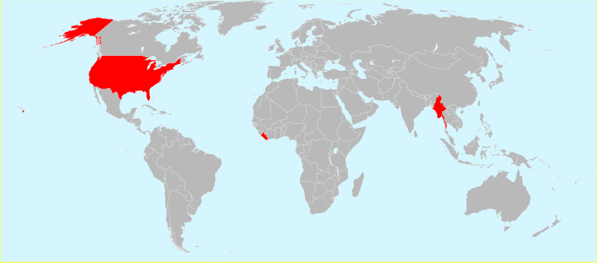
Convención
Sólo tres países no adoptaron (aún) el SI
EEUU
Birmania
Liberia
Fuente: Wikipedia, Marzo 2012
http://es.wikipedia.org/wiki/Sistema_Internacional_de_Unidades

Slide 11
Unidades
Básicas
Derivadas
Compuestas

Slide 12
Aclaración importante
Las próximas 7 transparencias son sólo un ayuda memoria
Pueden usarlo como “formulerío”

Slide 13
Unidades básicas
Longitud
Tiempo
Masa
Corriente eléctrica
Temperatura
Cantidad de materia
Intensidad Luminosa
m (metro)
s (segundo)
kg (kilogramo)
A (amperio)
K (kelvin)
mol (mol)
cd (candela)

Slide 14
Unidades derivadas: pueden obtenerse como combinación de las básicas
Fuerza
Presión
Energía
Potencia
Frecuencia
Ángulo
N (newton) → kg m s⁻²
Pa (pascal) → N m⁻²
J (joule) → N m
W (watt) → J s⁻¹
Hz (hertz) → s⁻¹
rad (radian) → (m m⁻¹)

Slide 15
Unidades derivadas: pueden obtenerse como combinación de las básicas
Carga
Voltaje
Resistencia
Capacitancia
Radioactividad
Dosis equivalente
C (coulomb)
V (volt)
Ω (ohm)
F (farad)
Bq (bequerel)
Sv (sievert)

Slide 16
Unidades compuestas: productos de unidades (sean básicas o derivadas)
Superficie
Volumen
Velocidad
Aceleración
Impulso
Acción
m²
m³
m s⁻¹
m s⁻²
N s = kg m s⁻¹
J s = kg m² s⁻¹

Slide 17
Unidades comunes (no SI)
km / hora
Litro
kg fuerza
atm
milibar
milla
Angström
electrón-Volt
Velocidad
Capacidad
Fuerza
Presión
Presión
Distancia
Distancia
Energía
1 km h⁻¹=(1/3.6) m s⁻¹
1 L=(1/1000) m³
1 kgf=9.8 N
1 atm=1013,25 hPa
1 mbar=1 hPa
1 milla=1,609 km
1 A=10⁻¹⁰ m
1 eV = 1,602 x 10⁻¹⁹ J

Slide 18
Prefijos (Múltiplos)
Tera | T | 10¹² = 1.000.000.000.000 | TeV
Giga | G | 10⁹ = 1.000.000.000 | GJ
Mega | M | 10⁶ = 1.000.000 | MW
Kilo | kk | 10³ = 1.000 | km
Hecto | h | 10² = 100 | hPa
Deca | da | 10¹ = 10 | dag

Slide 19
Prefijos (submúltiplos)
deci | dd | 10⁻¹ = 0,1 | dV
centi | cc | 10⁻² = 0,01 | cPa
mili | m | 10⁻³ = 0,001 | mm
micro | μ | 10⁻⁶ = 0,000 001 | mg
nano | nn | 10⁻⁹ = 0,000 000 001 | nA
pico | pp | 10⁻¹²= 0,000 000 000 001 | ps

Slide 20
Por su atención, muchas gracias
y disculpas...
(… alguna vez había que hacerlo,
para que no digan que no se los dijimos)

Slide 21
Velocidad y aceleración

Slide 22
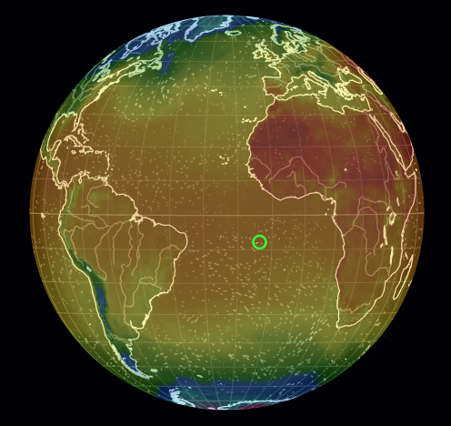
Magnitudes escalares y vectoriales
Magnitud escalar
  Magnitud física unidimensional
  Puede ser descripta con sólo un número (en general real)
Ejemplos de magnitudes escalares (no relativista)
  Masa
  Temperatura
  Distancia
  Rapidez ← Atención: no confundir con velocidad (ver siguiente)
Mapa de Temperaturas en Superficie
http://earth.nullschool.net/

Slide 23
Vectores
En matemática
En Física:
  Tres propiedades
    Módulo
    Dirección
    Sentido
Igual Módulo
Igual Dirección
Sentidos opuestos
Igual Módulo
Igual Dirección
Igual Sentido

Slide 24
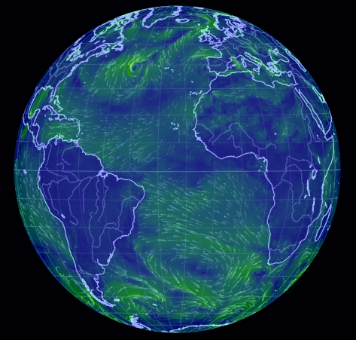
Magnitudes escalares y vectoriales
Son magnitudes físicas que se representan mediante un vector (físico):
  tienen módulo (magnitud escalar)
  tienen dirección
  tienen sentido
Ejemplos:
  Posición
  Velocidad (cuidado, no confundir con rápidez)
    rapidez es el módulo del vector velocidad
  Aceleración
Mapa de rapidez (color) y velocidad (vectores) del viento en Superficie
http://earth.nullschool.net/

Slide 25
Rapidez y velocidad
Vector velocidad
  Módulo = rapidez
  Dirección
  Sentido
v
|v| = módulo del vector v = rápidez
sentido
dirección
velocidad
Este auto se desplaza a 60 km/hora en dirección Norte-Sur, hacia el Norte
rapidez
dirección
sentido

Slide 26
Órdenes de magnitud
Las ciencias se conforman con lenguaje preciso
Cuidado al usar adjetivos comparativos: grande, pequeño, flaco, gordo, lindo, flaco …
  Grande, ¿respecto a qué? ← Puntos de referencia
Órden de Magnitud: ← Escala
En general, factores de 10 ← Potencias de 10
Por ejemplo...

Slide 27
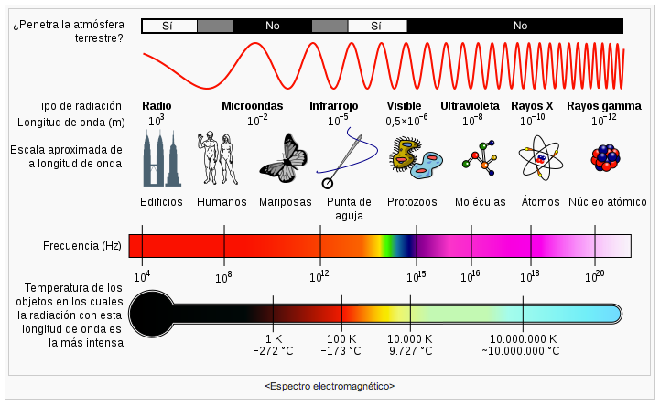
El espectro electromagnético

Slide 28
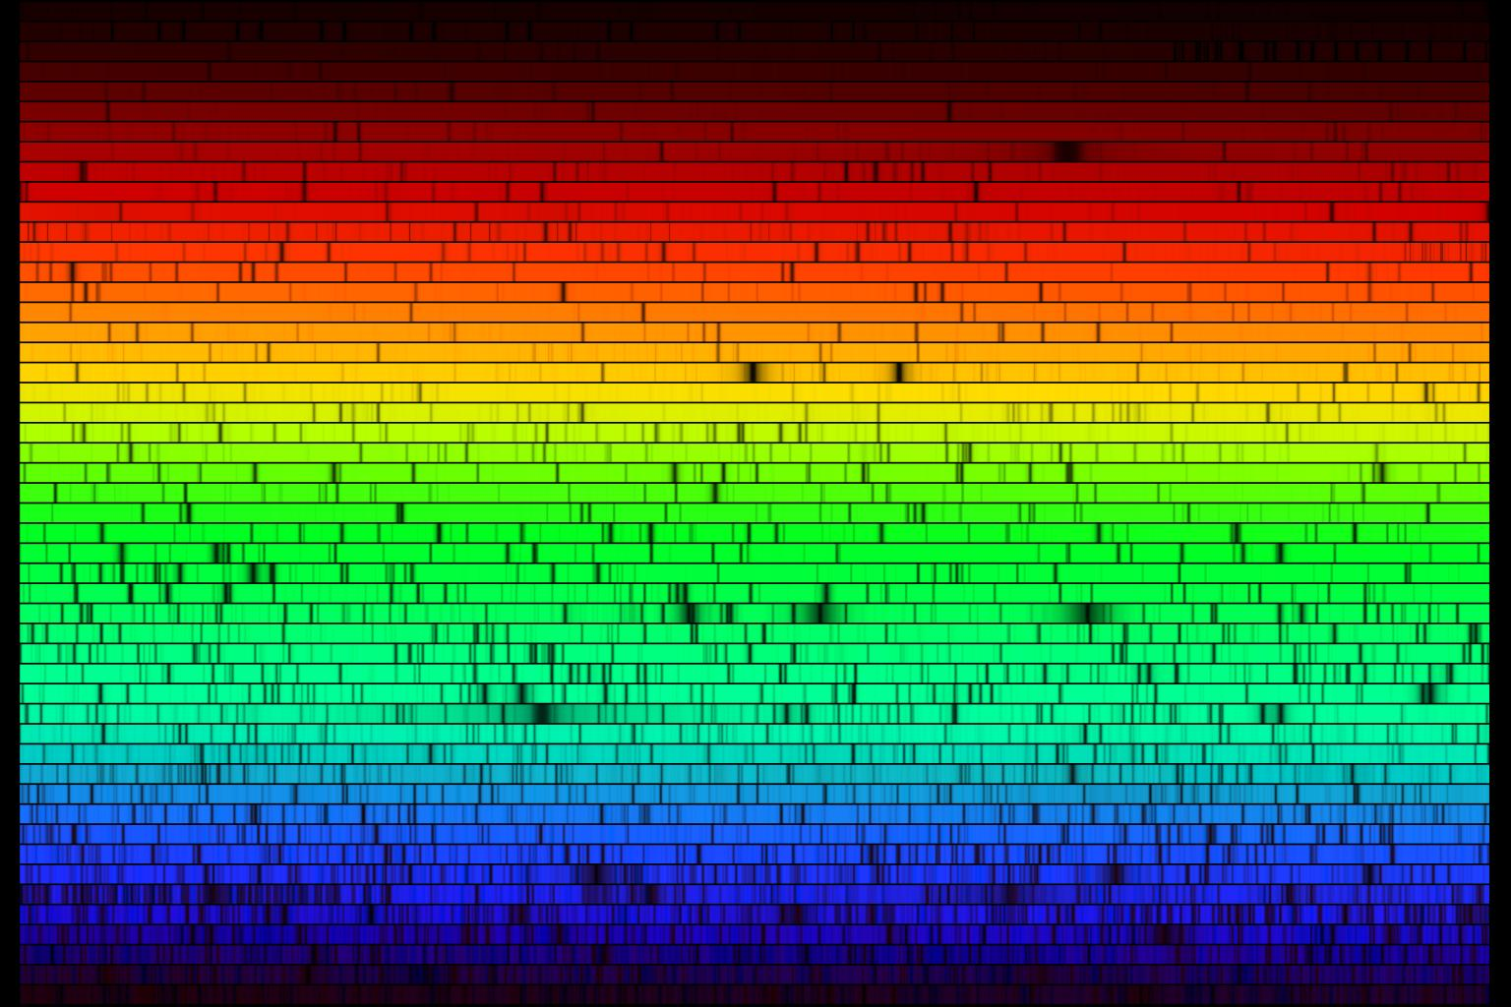

Slide 29
El espectro electromagnético

Slide 30
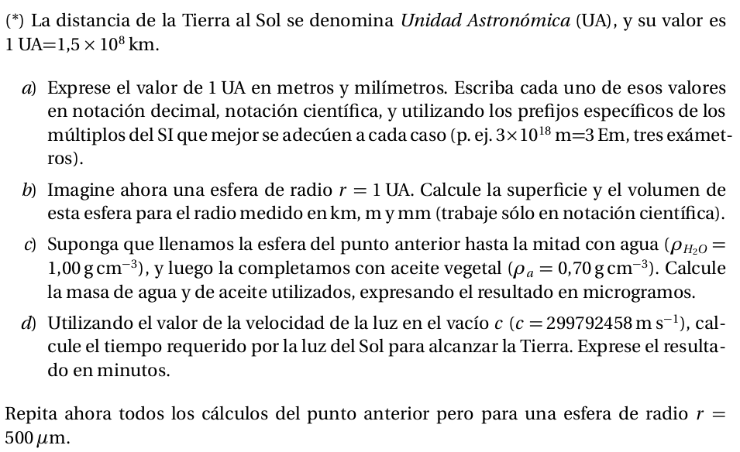
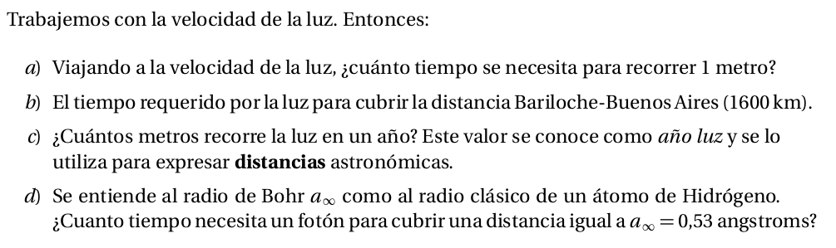
Para trabajar en clase (y en casa)
1)
2)
3)

